Slide 1
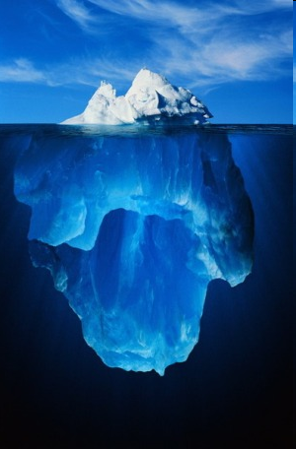
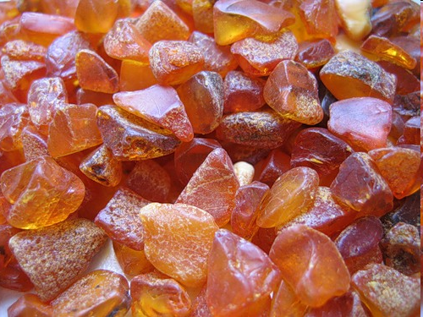
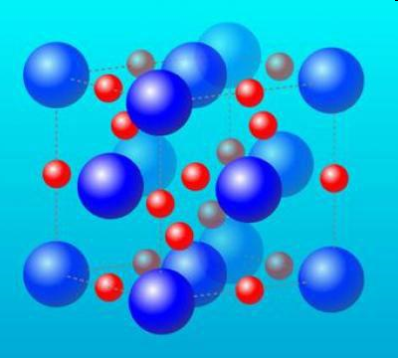
Диэлектрики
Диэлектрик (изолятор) — вещество, плохо проводящее электрический ток. Концентрация свободных носителей заряда в диэлектрике очень мала. (В идеальном диэлектрике свободных зарядов нет).
Твердый диэлектрик –
янтарь
Жидкий диэлектрик
- чистая вода
Газообразный диэлектрик
- водород

Slide 2
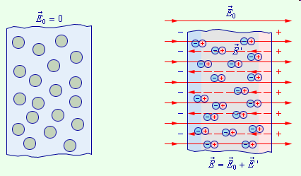
Типы диэлектриков
В зависимости от химического строения диэлектрики
можно разделить на три группы:
1.Неполярные диэлектрики.
К ним относятся такие диэлектрики ( парафин, бензол), у которых центры сосредоточения положительных и отрицательных зарядов совпадают.
В электрическом поле возникает
дипольный момент, который пропорционален
напряженности электрического поля.

Slide 3
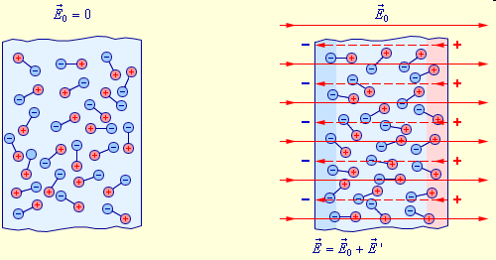
.
2.Полярные диэлектрики
К ним относятся такие диэлектрики, у которых центры cосредоточе-ния положительных и отрицательных зарядов не совпадают
При помещении полярного диэлектрика во внешнее
электрическое поле, дипольный момент каждой молекулы
будет стремиться развернуться по полю. В тоже время
этому процессу препятствует тепловое хаотическое
движение, таким образом дипольный момент для
полярного диэлектрика является функцией зависимости
Е0 от температуры

Slide 4
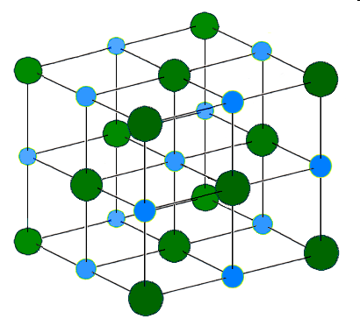
.
3. Ионные диэлектрики.
К ионным диэлектрикам относятся вещества, имеющие ионную структуру.
К ним относятся соли или щелочи: NaCl, KCl, и т.д.
Поляризация кристалла NaCl: в кристалле ионы Na+ и
Cl составляют две подрешетки, вложенные друг в друга.
В отсутствие внешнего поля каждая элементарная ячейка
кристалла NaCl электронейтральна и не обладает дипольным
моментом. Во внешнем электрическом поле обе подрешетки
смещаются в противоположных направлениях,
то есть кристалл поляризуется.
–

Slide 5

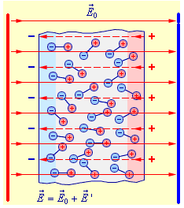
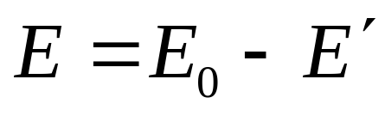
Итак, при внесении диэлектрика во внешнее электричес- кое поле в нем возникает некоторое перераспределе-
ние зарядов, входящих в состав атомов или молекул. В результате на поверхности диэлектрического образца появляются избыточные нескомпенсированные связанные заряды (+σ`, -σ`). Все заряженные частицы, образующие макроскопические связанные заряды, по-прежнему входят в состав своих атомов.
Связанные заряды создают поле ,
которое внутри диэлектрика направлено
противоположно вектору напряженности
внешнего поля. Этот процесс называется
поляризацией диэлектрика.
В результате полное электрическое поле
внутри диэлектрика оказывается по модулю
меньше внешнего поля.
+σ
-σ
-σ`
+σ`

Slide 6
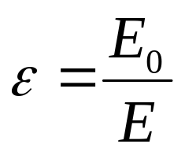
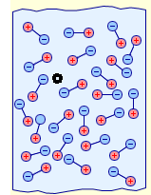
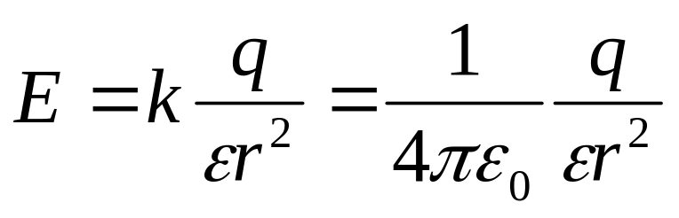
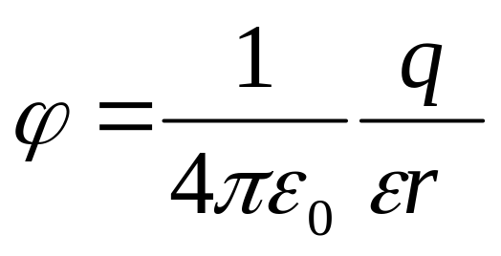
.
Физическая величина, равная отношению модуля напряжён-
ности внешнего электрического поля в вакууме к модулю напряжённости полного поля в однородном диэлектрике,
называется диэлектрической проницаемостью
вещества
Если в однородном диэлектрике с диэлектрической проница-
емостью ε находится точечный заряд q, то напряженность
поля Е, создаваемого этим зарядом в некоторой точке, и
потенциал φ в ε раз меньше, чем в вакууме:
q

Slide 7
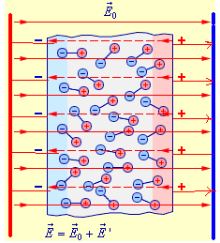
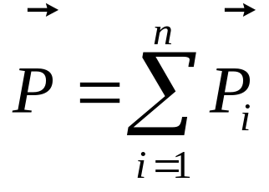



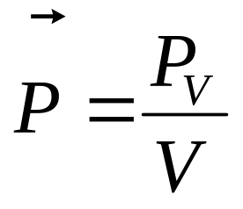
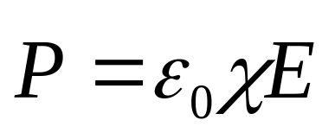

.
+σ
-σ’
+σ’
-σ
Поляризованность. Напряжённость
электрического поля в диэлектрике.
Поляризованность – векторная сумма
дипольных моментов молекул, находя-
щихся в единице объёма диэлектрика.
(1)
- дипольный момент одной молекулы
n- концентрация молекул
- полный дипольный момент пластины диэлектрика объёмом V;
Для изотропного диэлектрика в слабых
полях справедлива зависимость:
Тогда
(2);
(3)
диэлектрическая восприимчивость диэлектрика.
Безразмерная величина. Составляет, как правило, несколько единиц.
Зависит от строения вещества и температуры.

Slide 8
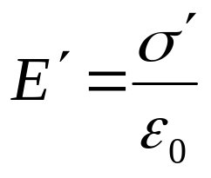
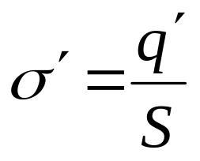
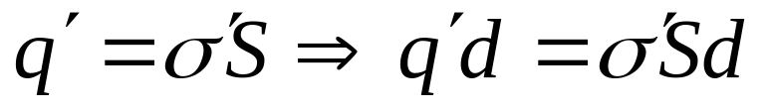

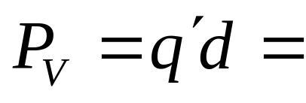


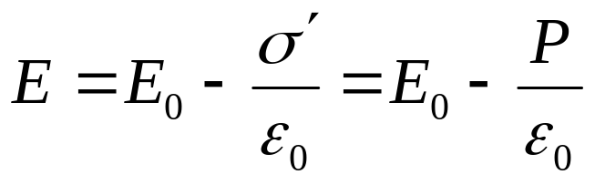
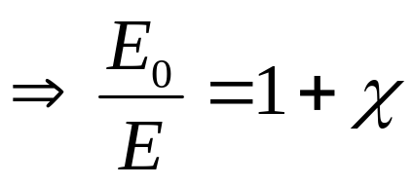
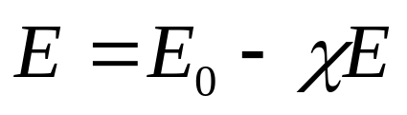
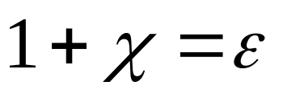
.
+σ
-σ’
+σ’
-σ
напряжённость поля, создаваемого
двумя плоскостями диэлектрика.
(4)
(5)
Исходя из определения дипольного
момента , дипольный
момент всей пластины с учётом ( 5 )
Сопоставив с (2 ), получим
(6)
Используя ( 4 ), из (1) следует
(7 )
(3)→(7)
(8)
(9)
(10)

Slide 9
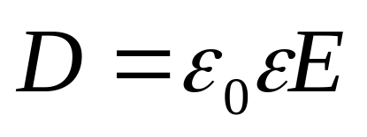
Электрическое смещение.
Вектор напряженности Е, переходя через границу диэлектриков, претерпевает скачкообразное изменение, создавая тем самым неудобства при расчетах электростатических полей. Поэтому оказалось необходимым помимо вектора напряженности характеризовать поле еще вектором электрического смещения, который для электрически изотропной среды равен
2
Единица электрического смещения — кулон на метр в квадрате (Кл/м ).

Slide 10
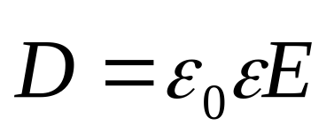
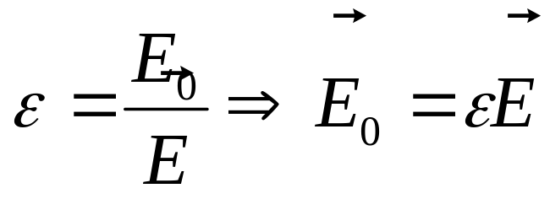
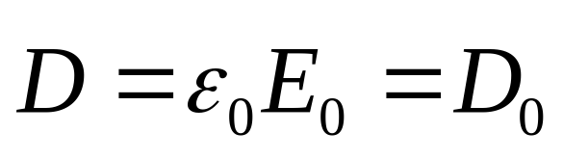
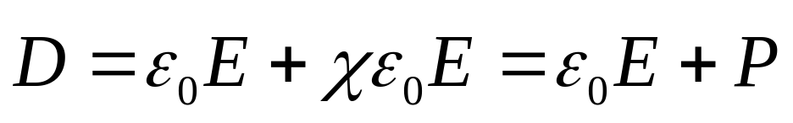
.
(1)
Эта величина не зависит от свойств среды.
.
(3)
(2)
(2)→(1)
Электрическое смещение внутри однородного диэлект- рика совпадает с электрическим смещением в вакууме.
(4)
(4)→(1)
(5)

Slide 11
.
+σ
-σ’
+σ’
-σ
Аналогично, как и поле Е, поле D
изображается с помощью линий
электрического смещения, направле-
ние и густота которых определяются
точно так же, как и для линий
напряженности.
Линии вектора D проходят через диэлектрик не прерываясь.
Вектор D характеризует электростатическое
поле, создаваемое свободными зарядами
(т. е. в вакууме), но при таком их распределении
в пространстве, какое имеется при наличии
диэлектрика.

Slide 12
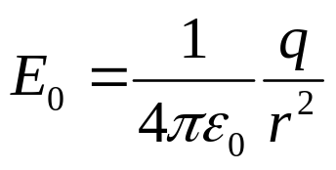
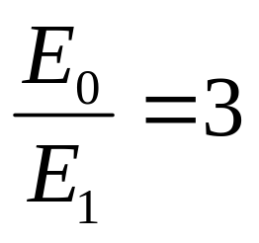
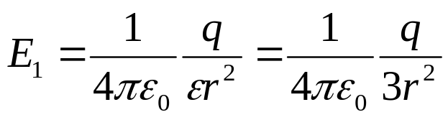
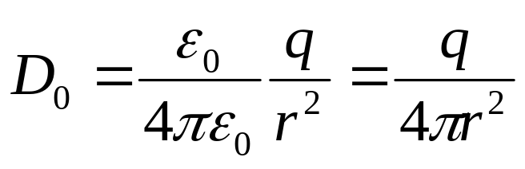
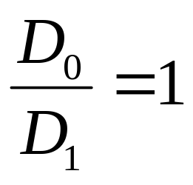
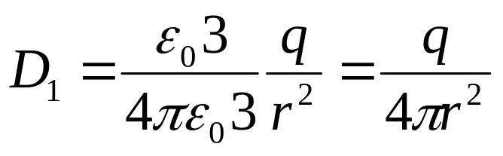
Пример: рассчитаем напряжённость поля точечного заряда Е и электрическое смещение D в вакууме и
в масле (ε=3).
Для вакуума
для масла
Учтя выражение , получим:
для вакуума (ε=1)
для масла
Е1 в 3 раза меньше Е0, а D1=D0

Slide 13
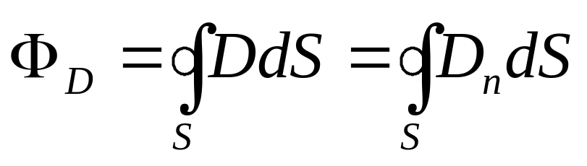
Линии вектора Е могут начинаться и заканчиваться на любых зарядах — свободных и связанных, в то время как линии вектора
D — только на свободных зарядах. Через области поля, где находятся связанные заряды, линии вектора D проходят не прерываясь.
Для произвольной замкнутой поверхности S поток вектора D сквозь эту поверхность
где Dn — проекция вектора D на нормаль n
к площадке dS.

Slide 14
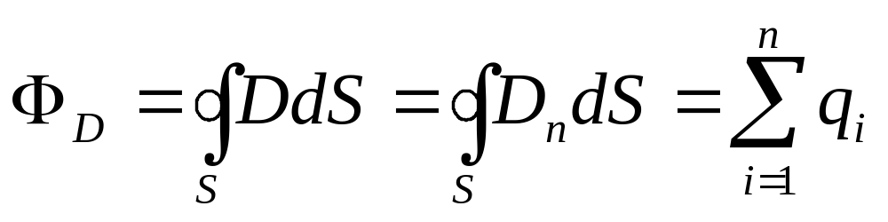
Теорема Гаусса для электростатического поля в диэлектрике.
т. е. поток вектора смещения электростатического поля в диэлектрике сквозь произвольную замкнутую поверхность равен алгебраической сумме заключенных внутри этой поверхности свободных электрических зарядов.

Slide 15
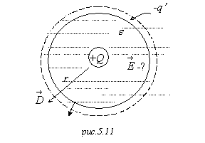
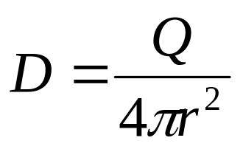
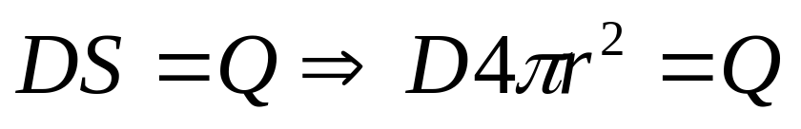
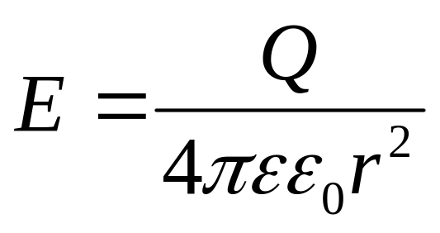
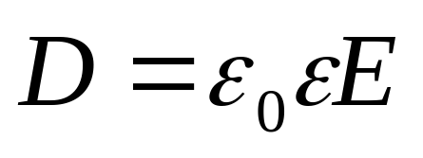
.
Заряд +Q, помещён в однородную среду с
диэлектрической проницаемостью ε. Какое поле будет существовать внутри этого диэлектрика?
.
Окружим заряд сферой радиуса r

Slide 16
.
Когда заряд помещают в диэлектрик, то за счёт поляризации диэлектрика заряд +Q обволакивается отрицательным зарядом -q’, который выступает на поверхности шара.Поэтому напряжённость поля меньше, чем в пустоте.

Slide 17
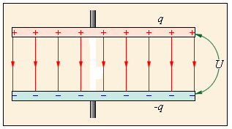


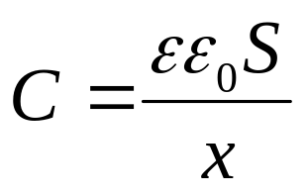
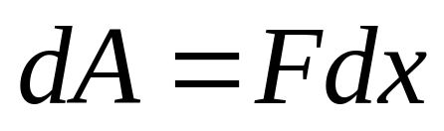
Пондеромоторные силы
Это механические силы, действующие на
макроскопические заряженные тела.
Разноимённо заряженные обкладки
конденсатора притягиваются друг к другу.
Обозначим расстояние между обкладками – х.
.
х
Ёмкость конденсатора
Будем раздвигать обкладки конденсатора на небольшое
расстояние dx. При этом необходимо совершить работу

Slide 18
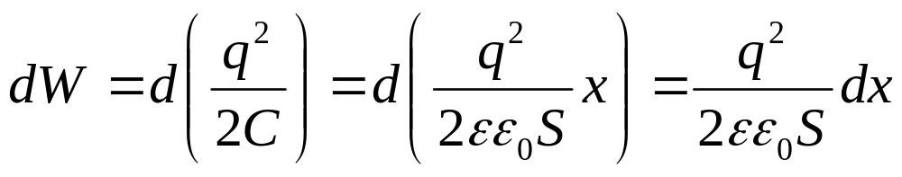
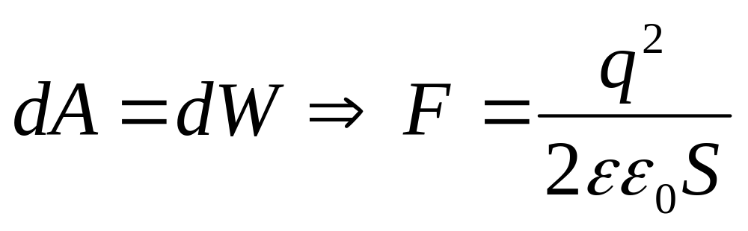
Рассмотрим 2 случая.
1. Конденсатор заряжен и отключён от источника питания. В этом случае q=const. Работа идёт на увеличение
потенциальной энергии.
.
х

Slide 19
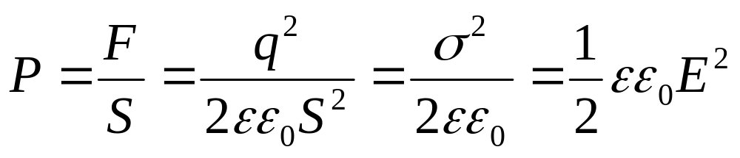
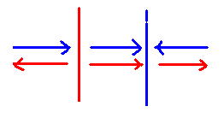
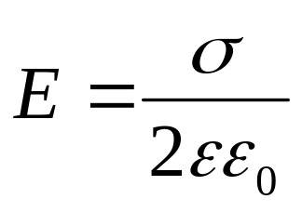


.
Давление, оказываемое пластинами на на диэлектрик
(*)
.
Другой вариант вывода
Напряжённость поля, создаваемого
одной пластиной.
(1)
(2)
(3)
Подставив (1),(2) в (3), получим формулу (*)

Slide 20




. 2. Пластины раздвигают, не отключая источник питания (U=const).
В этом случае при удалении одной пластины от другой потенциаль-ная энергия конденсатора уменьшается, так как происходит «утечка» зарядов с пластин.
.
х

Slide 21



.
Преобразуем формулу
. Учтём . Тогда
Давление на пластины диэлектрика

Slide 22

Сегнетоэлектрики
диэлектрики, которые обладают в определенном интервале температур самопроизвольной (спонтанной) поляризованностью, т. е. поляризованностью в условиях отсутствия внешнего электрического поля.К ним относятся сегнетова соль,
3
титанат бария - ВаТiO

Slide 23

.
При отсутствии внешнего электрического поля сегнетоэлектрик есть как бы мозаика из доменов — областей с различными направлениями поляризованности. В целом дипольный момент диэлектрика равен нулю.

Slide 24

.
При внесении во внешнее поле осуществляется переориентация дипольных моментов доменов по полю, а возникшее при этом суммарное электрическое поле доменов будет поддерживать их некоторую ориентацию и после прекращения действия внешнего поля. Поэтому сегнетоэлектрики имеют очень большие значения диэлектрической проницаемости (для сегнетовой соли, например, εmax
≈10 ).
4
Диэлектрическая проницаемость ε сегнетоэлектриков
зависит от напряженности Е поля в веществе.
Для сегнетоэлектриков не соблюдается формула связи поляризованности и напряженности поля
Для них зависимость между векторами поляризованнос-
ти (Р) и напряженности (Е) нелинейная и зависит от значений Е в предыдущие моменты времени.

Slide 25


.
В сегнетоэлектриках наблюдается явление диэлектрического гистерезиса (запаздывания): с ростом напряженности Е внешнего электрического поля поляризованность Р растет, достигая при этом насыщения (кривая 1). Уменьшение Р с уменьшением Е происходит по кривой 2, и при Е=0 сегнетоэлектрик сохраняет остаточную поляризованность Рс, т.е. сегнетоэлектрик остается поляризованным в отсутствие внешнего электрического поля. Чтобы уничтожить остаточную поляризованность, надо приложить внешнее электрическое поле обратного направления (- E ).
Величина Е называется коэрцитивной
силой.
Если далее Е изменять, то Р
изменяется по
кривой 3 петли гистерезиса.
2
1
3

Slide 26
.
Сегнетоэлектрические свойства вeществ сильно зависят от температуры. Для каждого сегнетоэлектрика есть определенная температура, выше которой его необычные свойства исчезают и он превращается в обычный диэлектрик. Эта температура называется точкой Кюри. При температуре выше точки Кюри тепловое движение нарушает спонтанную ориентацию дипольных моментов внутри доменов. Вблизи точки Кюри наблюдается резкое возрастание теплоёмкости.

Slide 27
Пьезоэлектрический эффект.
При деформации кристалла кварца возникают поверхностные электрические заряды. Явление было названо пьезоэлектрическим эффектом (прямой пьезоэффект). Если к кристаллу приложить внешнее электрическое поле, то кристалл деформируется (обратный пьезоэффект).
Причина - смещение электрического и механического равновесия под влиянием внешних воздействий. При деформации происходит относительное перемещение элементов структуры. Это вызывает электронную и ионную поляризацию, что приводит к появлению зарядов на гранях кристалла.

Slide 28

.
.
Пьезоэлектрики широко используются в современной технике
как датчики давления, пьезоэлектрические детонаторы, источники звука огромной мощности, миниатюрные трансформаторы, кварцевые резонаторы для высокостабильных генераторов частоты, пьезокерамические фильтры, ультразвуковые линии задержки и др.
Чаще всего современный человек встречается с ними в зажигалках, где искра образуется от удара в пьезопластинку .

